Slide 1
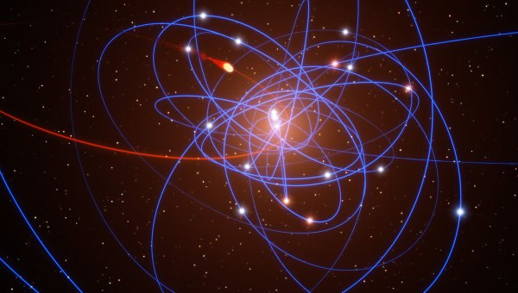
Елементарні частинки та їх властивості
МГШМ - 32
Фізика

Slide 2
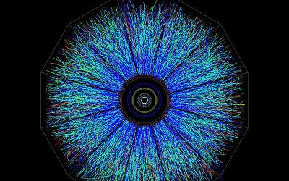
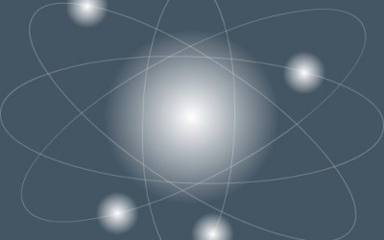
Елементарні частинки — найпростіші частинки в складі атома. Сучасний рівень знань не дозволяє точно встановити їхню структуру. Але властивості багатьох частинок вивчені досить добре

Slide 3
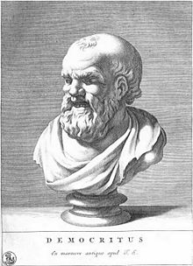
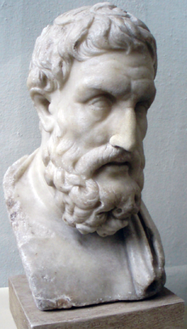
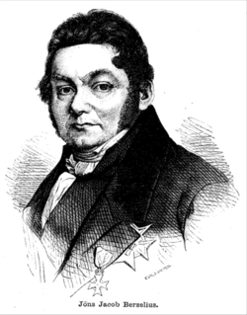
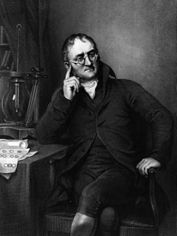
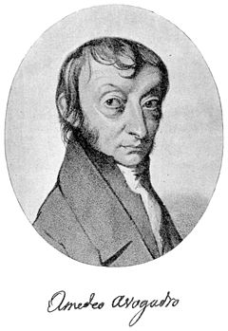
Трішки історії
Здавна вчені намагалися знайти найменші «цеглинки» матерії, які б допомогли зрозуміти ієрархічну структуру будови речовини. Спочатку, у давніх греків, це були атоми як неподільні частинки, з яких складаються, всі тіла (Демокрит, Епікур). На початку XIX ст. це поняття було конкретизоване в дослідженнях хіміків і набуло значення найдрібнішої частинки речовини, що визначає її хімічні властивості (Я. Берцеліус, Дж. Дальтон, А. Авогадро).

Slide 4
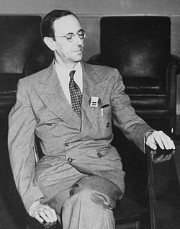
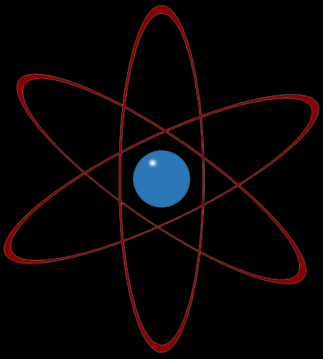
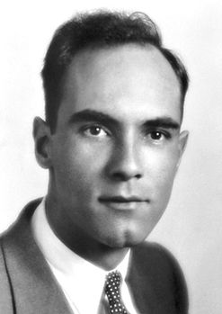
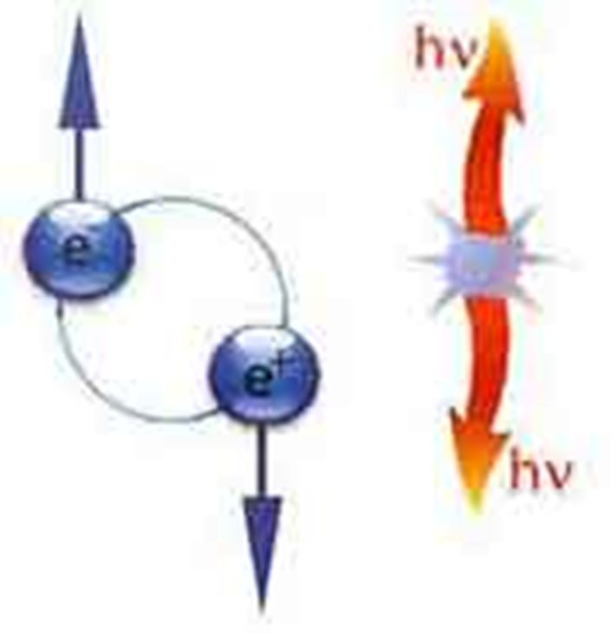
Трішки історії
Далі події розвивалися настільки бурхливо, що це дотепер викликає здивування 1932 рік ввійшов в історію фізики за назвою «рік чудес». Першим з'явилося повідомлення англійського фізика Дж. Чедвіка про відкриття нейтрона потім американцеві К. Андерсону за допомогою камери Вільсона вдалося знайти в космічному випромінюванні позитрон (є*) — античастинку електрона

Slide 5
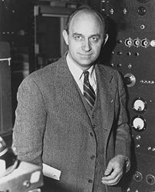
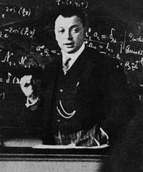
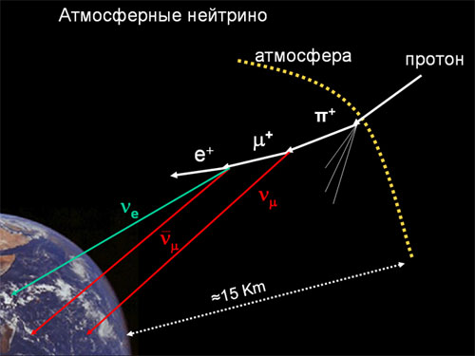
Трішки історії
Одночасно широко розгорнулися дослідження, покликані визначити властивості цих нових частинок. Було з'ясовано, що вільний нейтрон перетворюється не на дві частинки — протон і електрон, а на три — протон, електрон і якусь нову частинку Е. Фермі дав їй назву «нейтрино» (n), а В. Паулі теоретично обґрунтував її властивості

Slide 6
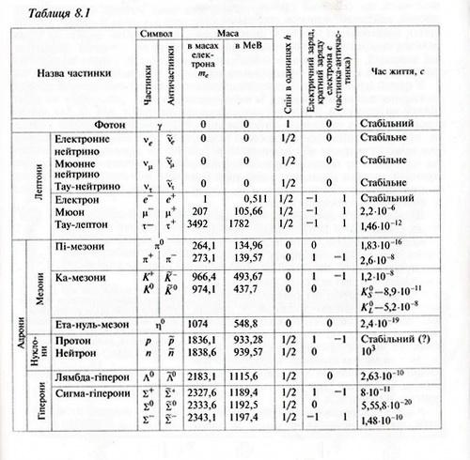
Таблиця елементарних частинок

Slide 7
Спін елементарних частинок і мікрооб'єктів
Спін елементарної частинки — квантова величина, яка не має аналога в класичній механіці й електродинаміці. Це власна невід'ємна властивість елементарної частинки, настільки ж фундаментальна, як заряд або маса. її можна пояснити як момент імпульсу елементарної частинки, що не пов'язаний з її рухом і не залежить від зовнішніх умов.
Спін мікрооб'єкта, наприклад ядра, складається зі спінів нуклонів і орбітальних моментів імпульсу нуклонів, обумовлених рухом нуклонів усередині ядра.

Slide 8
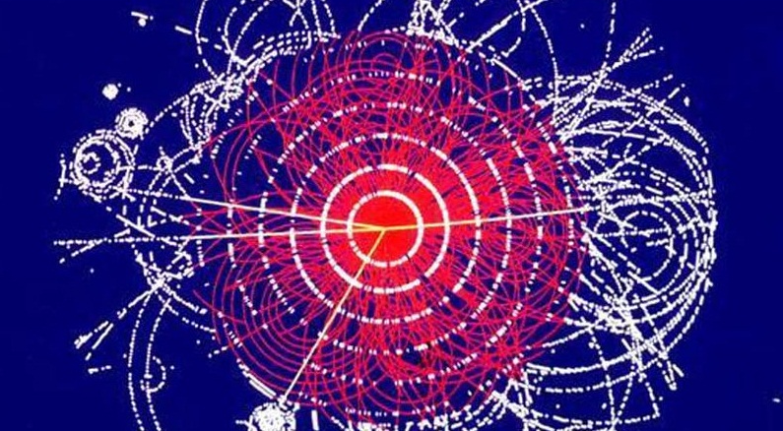
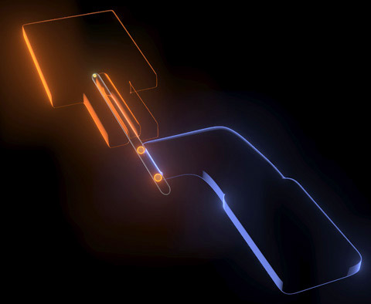
Бозони. Ферміони
Вивчення спіну елементарних частинок дозволило зробити висновки про їх поведінку серед інших частинок. Спін частинок може бути цілим або дробовим. Це і є підставою для розподілу частинок на бозони і ферміони.
Бозони — частинки з цілочисловим або нульовим спіном. Вони описуються симетричними хвильовими функціями і підкоряються статистичному розподілу Бозе — Ейнштейна.
Ферміони — загальна назва частинок із нецілочисловим спіном. Вони описуються несиметричними хвильовими функціями і підкоряються статистичному розподілу Фермі — Дірака. Складні утворення (ядра атомів), складені з непарного числа фермюнів, є ферміонами, тобто мають нецілочисловий сумарний спін.

Slide 9
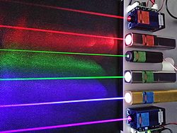
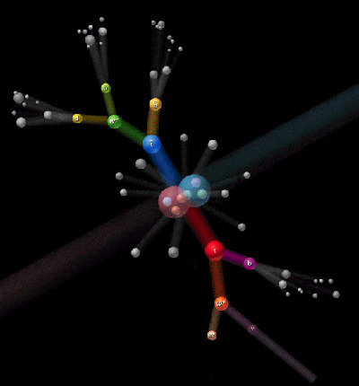
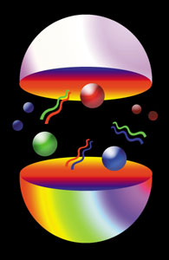
Класифікація елементарних частинок
Елементарні частинки поєднують у три групи:
фотони;
лептони;
адрони.
Група фотонів містить у собі тільки одну частинку — фотон, який є носієм електромагнітної взаємодії.

Slide 10

Класифікація елементарних частинок
До групи лептонів належать електрон, мюон, електронне і мюонне нейтрино і відповідні античастинки. Усі лептони є ферміонами, тому що їхній спін дорівнює 1/2. Вони не беруть участі в сильних (ядерних) взаємодіях.
Мюони належать до нестабільних частинок, час їхнього життя складає 2,2·10 ⁻⁶ с Вони зазнають спонтанного розпаду відповідно до наступної схеми:

Slide 11
Класифікація елементарних частинок
Адрони, на відміну від лептонів, можуть брати участь у сильній ядерній взаємодії. До цієї групи належать нуклони (протон і нейтрон), мезони (група частинок j масою меншою, ніж маса протона) і гіперони (група частинок із масою більшою, ніж маса протона).
Мезони бувають двох типів:
π-мезони (піони);
К-мезони (каони).

Slide 12

Античастинки
Квантова теорія передбачала існування античастинок задовго до експериментального доказу цього факту. Наявність у кожної елементарної частинки античастинки підтверджується принципом зарядового спряження. Справді, кожній частинці, m винятком фотона і π°-мезона, відповідає античастинка.
Процес зіткнення частинки з античастинкою, у результаті чого виникають інші елементарні частинки або фотони, одержав назву анігіляція. Першим прикладом анігіляції у фізиці стала взаємодія електрона й позитрона з утворенням двох у-квантів:
$${}_{1}^{0}{e+{}_{+1}^{0}{e→}}2γ$$

Slide 13

Перетворення елементарних частинок
Розглянемо схему розпаду мюона:
$μ^{+}→{}_{+1}^{0}e+{}_{0}^{0}v+{}_{0}^{0}v$
На підставі цієї схеми можна зробити висновок, що мюон складається з трьох елементарних частинок, але це твердження не буде правильним. Досить узяти до уваги той факт, що для деяких частинок існує кілька схем розпаду.
Розпад частинки — перетворення її на деяку сукупність нових частинок, породжених у результаті її знищення.

Slide 14
Перетворення елементарних частинок
Взаємні перетворення елементарних частинок мають свої закономірності, що перегукуються із законами класичної фізики. Так, дуже важливим є той факт, що для елементарних частинок також можуть бути застосовані закони збереження їхніх фундаментальних характеристик. Наприклад, для елементарних частинок виконується закон збереження електричного заряду: при будь-якому взаємному перетворенні частинок алгебраїчні суми електричних зарядів вихідних і кінцевих частинок рівні. Це дозволяє відразу виключити з аналізу ті схеми, де ця умова не виконується.

Slide 15

Але як іде справа у світі мікрооб'єктів з описом їхнього руху і стану? Відомо, що в класичній механіці на це питання відповідають закони збереження енергії (1), імпульсу (2) і моменту імпульсу (3):
AU=Q-A, (1)
де AU — зміна внутрішньої енергії системи; Q — теплота, що надається системі; А — робота, здійснена системою над зовнішніми тілами.
$$m_{1}V_{1}=m_{2}V_{2}$$
де т₁ т₂ — маса тіл 1 і 2;
V₁, V₂ — швидкість тіл 1 і 2.
L — const, (3)
де L — момент імпульсу замкненої системи.

Slide 16
Взаємодії елементарних частинок
У мікросвіті здійснюються чотири типи фундаментальних взаємодій. З них тільки дві (гравітаційна і електромагнітна) відповідають процесам макросвіту.

Slide 17
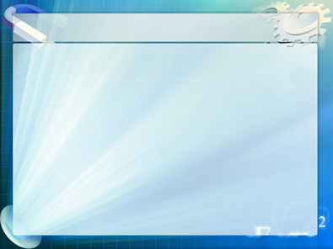

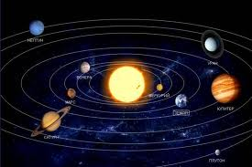
Гравітаційна взаємодія
Сила тяжіння
Сила
всесвітнього
тяжіння

Slide 18
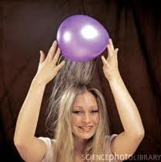
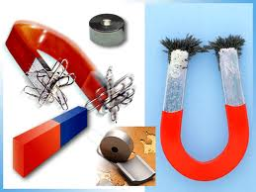


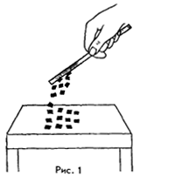
Електромагнітна взаємодія

Slide 19
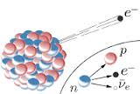
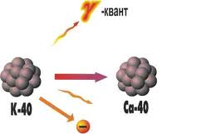
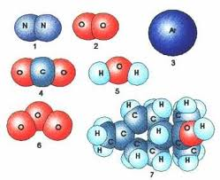
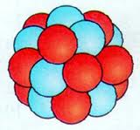
Слабка взаємодія
Сильна взаємодія

Slide 20
Питання для самоконтролю
1. Що називають елементарними частинками?
2. Хто запропонував нову частинку «нейтрино»?
3. Що таке спін елементарної частинки?
4. На які частинки поділяється частинка при розподілі?
5. На які групи поділяються елементарні частинки?
6. Що таке анігіляція?
7. Чотири типи фундаментальних взаємодій

Slide 21
Домашнє завдання
Підручник: Фізика 11 кл. Стандарт. За редацією Є.В. Коршак , О.І. Ляшенко, В.Ф. Савченко:
Опрацювати: § 76
Вправа 33 № 8 - 10 (розв'язати)
Розвязки надіслати: dimaslyuta@gmail.com – пошта.
0660098440 Viber, Telegram

